Slide 1
Expresiones Regulares (RegEx)

Slide 2
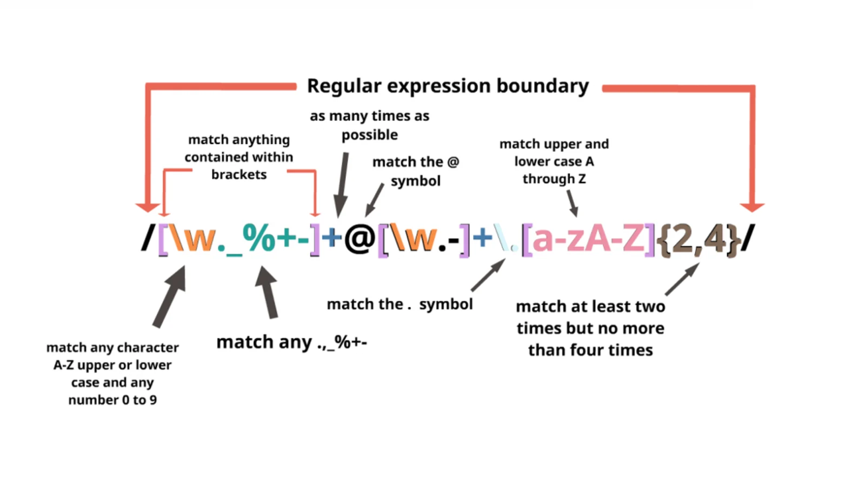
Notes:
Que es una expresion regular?
Es una búsqueda de caracteres o secuencias en textos.
sirve para modificar o sustituir fragmentos de texto o líneas de texto
Entre más veces aparece un texto a buscar en el documento, más compleja se vuelve la búsqueda.
Detrás tiene algunos algoritmos matemáticos funcionando a través de máquinas de estados.

Slide 3
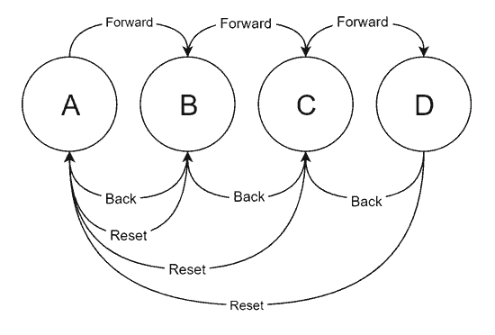
Notes:
Máquina de estados.
Es un modelo de entradas y salidas dónde las salidas dependen no solo de las señales de entrada actuales, sino también de las señales anteriores.
El único tipo de máquinas de estados finitos modelable en computadora son máquinas de estados finitos.
En ReGex existen “Autómatas finitos”, que son máquinas de estados finitos.(Algoritmo de Thompson)
Cada “Autómata finito” es creado a través de una expresión regular. y por cada expresión regular también se describe el lenguaje aceptado por el autómata.
Basado en Algoritmo de Kleene y eliminación de estados(Eliminación Gaussiana).

Slide 4
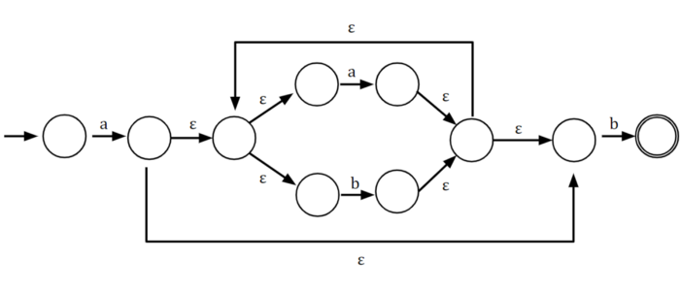
https://medium.com/swlh/visualizing-thompsons-construction-algorithm-for-nfas-step-by-step-f92ef378581b
Notes:
Algoritmo de Thompson

Slide 5
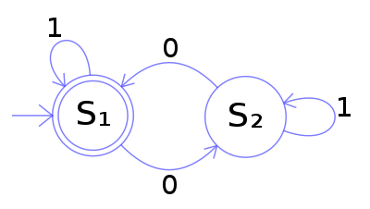
https://webs.ucm.es/info/pslogica/automatas.pdf
Notes:
Autómatas
Algoritmo de Kleene

Slide 6
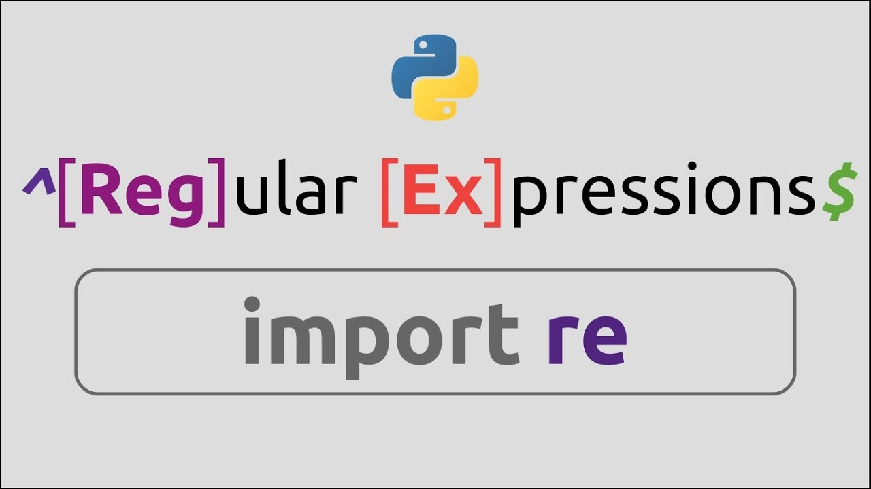

Slide 7
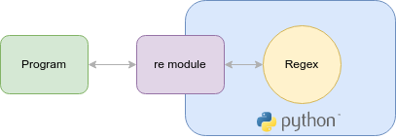
https://docs.python.org/3/library/re.html

Slide 8
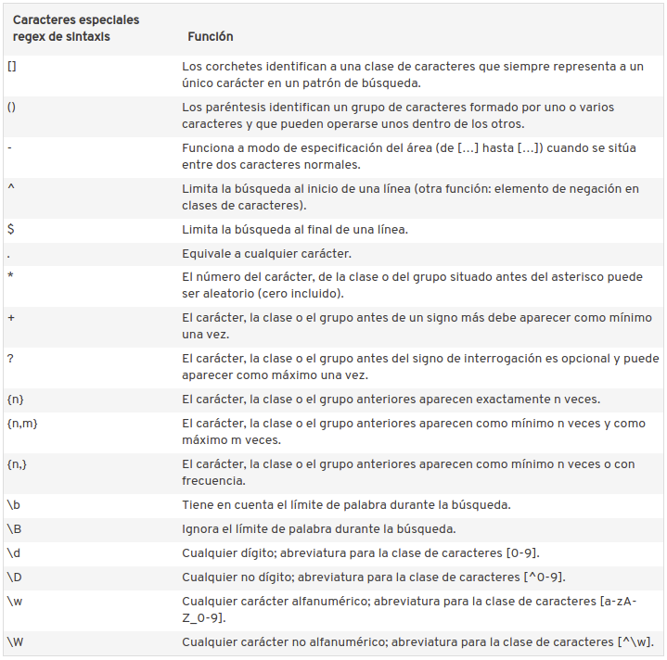

Slide 9
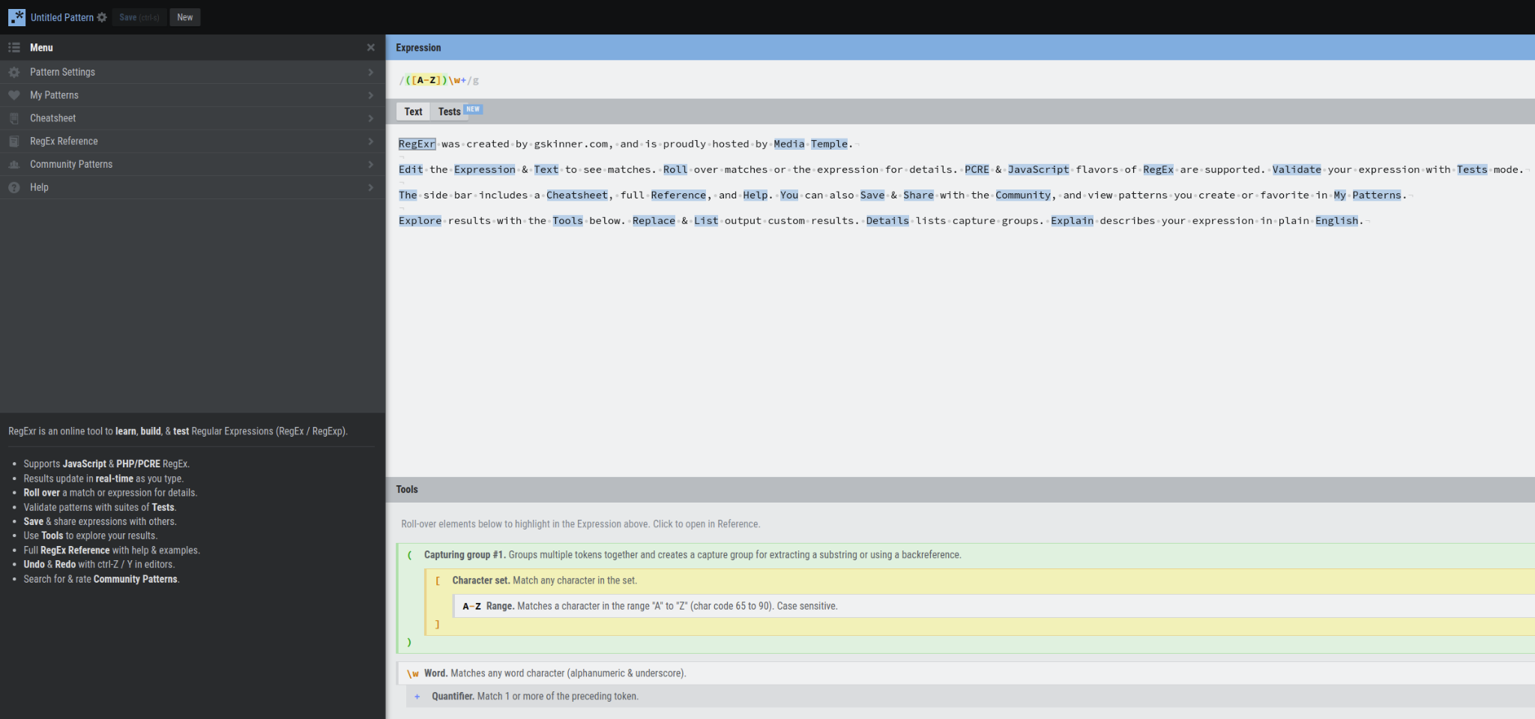
https://regexr.com/

